Slide 1

자취방구 사업계획
ㅊ
2조 박상건 박우희 양하나 김진하

Slide 2
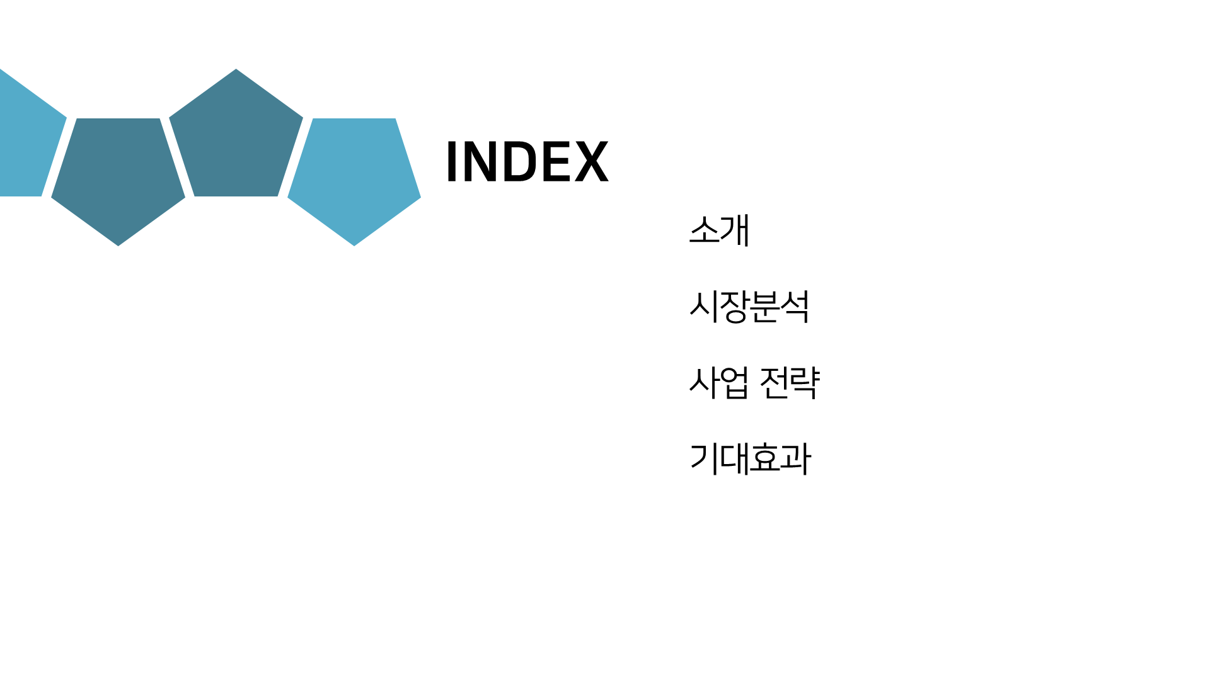
INDEX
소개
시장분석
사업 전략
기대효과

Slide 3
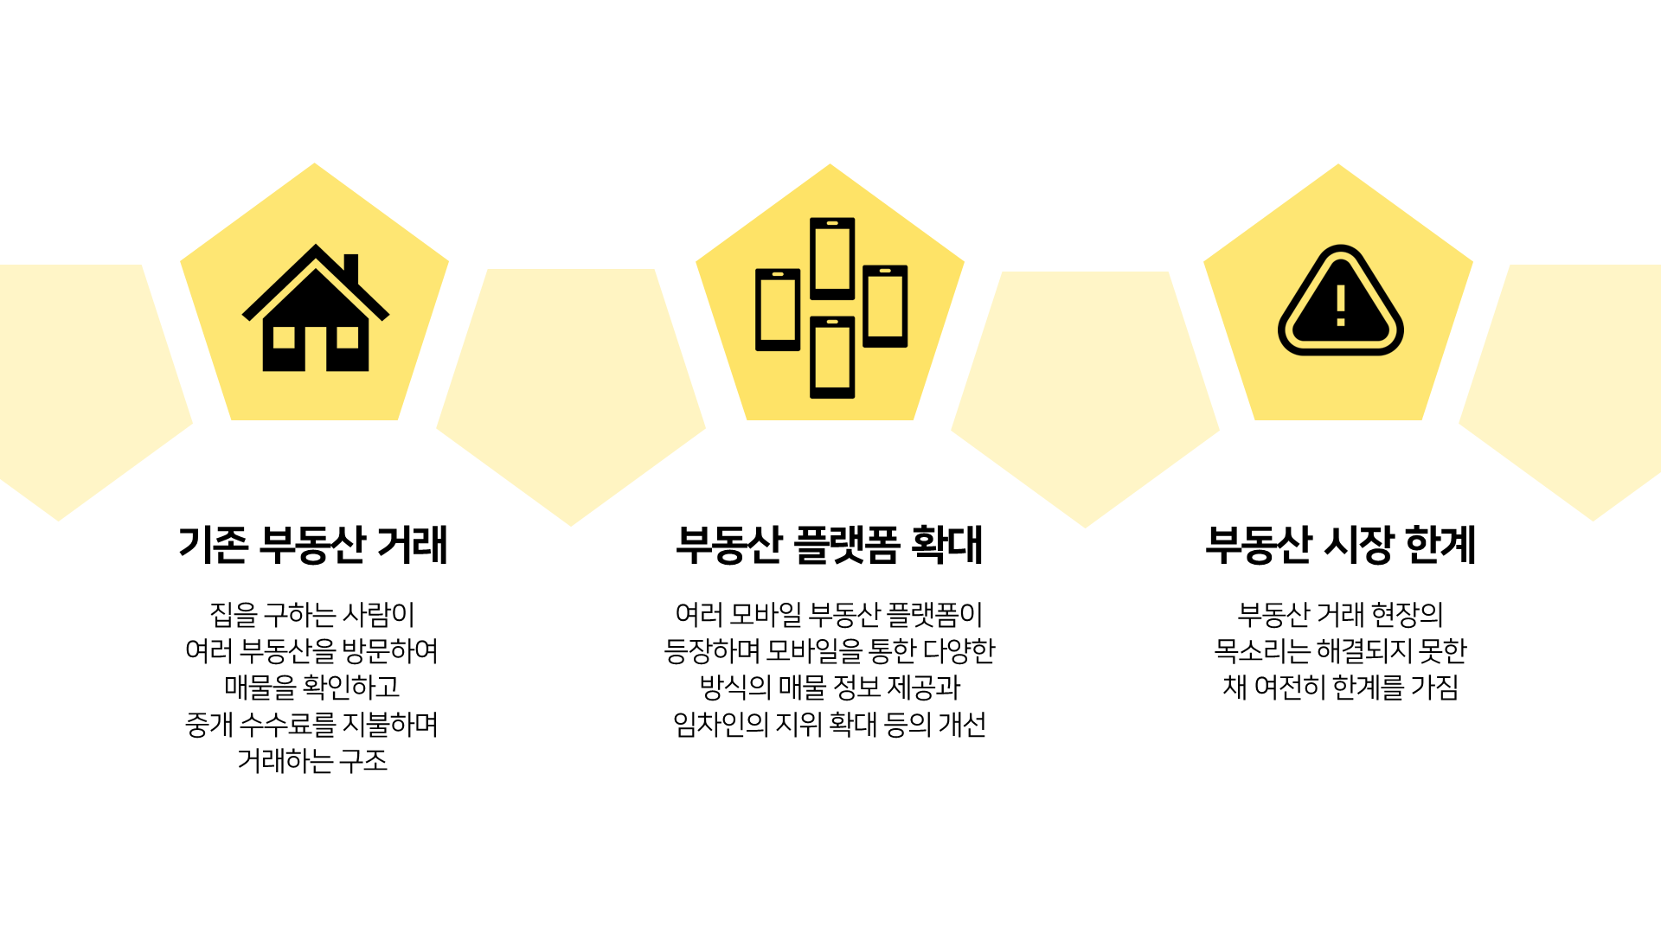



기존 부동산 거래
집을 구하는 사람이 여러 부동산을 방문하여 매물을 확인하고 중개 수수료를 지불하며 거래하는 구조
부동산 플랫폼 확대
여러 모바일 부동산 플랫폼이 등장하며 모바일을 통한 다양한 방식의 매물 정보 제공과 임차인의 지위 확대 등의 개선
부동산 시장 한계
부동산 거래 현장의 목소리는 해결되지 못한 채 여전히 한계를 가짐

Slide 4
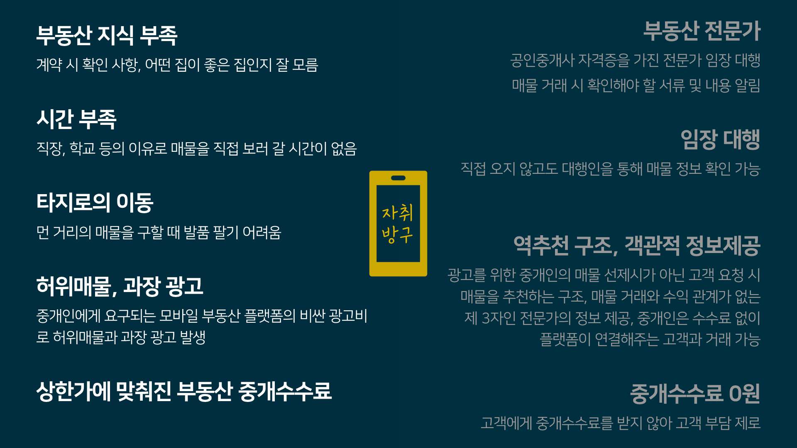

부동산 지식 부족
계약 시 확인 사항, 어떤 집이 좋은 집인지 잘 모름
시간 부족
직장, 학교 등의 이유로 매물을 직접 보러 갈 시간이 없음
타지로의 이동
먼 거리의 매물을 구할 때 발품 팔기 어려움
허위매물, 과장 광고
중개인에게 요구되는 모바일 부동산 플랫폼의 비싼 광고비로 허위매물과 과장 광고 발생
상한가에 맞춰진 부동산 중개수수료
부동산 전문가
공인중개사 자격증을 가진 전문가 임장 대행
매물 거래 시 확인해야 할 서류 및 내용 알림
임장 대행
직접 오지 않고도 대행인을 통해 매물 정보 확인 가능
역추천 구조, 객관적 정보제공
광고를 위한 중개인의 매물 선제시가 아닌 고객 요청 시 매물을 추천하는 구조, 매물 거래와 수익 관계가 없는 제 3자인 전문가의 정보 제공, 중개인은 수수료 없이 플랫폼이 연결해주는 고객과 거래 가능
중개수수료 0원
고객에게 중개수수료를 받지 않아 고객 부담 제로
자취
방구

Slide 5
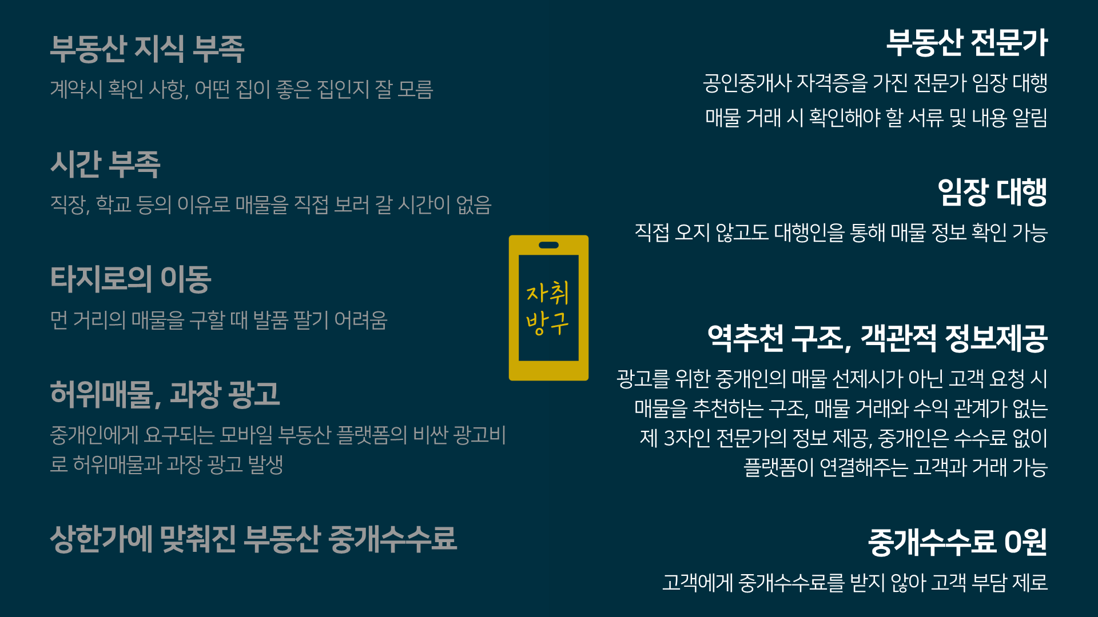
부동산 지식 부족
계약시 확인 사항, 어떤 집이 좋은 집인지 잘 모름
시간 부족
직장, 학교 등의 이유로 매물을 직접 보러 갈 시간이 없음
타지로의 이동
먼 거리의 매물을 구할 때 발품 팔기 어려움
허위매물, 과장 광고
중개인에게 요구되는 모바일 부동산 플랫폼의 비싼 광고비로 허위매물과 과장 광고 발생
상한가에 맞춰진 부동산 중개수수료
부동산 전문가
공인중개사 자격증을 가진 전문가 임장 대행
매물 거래 시 확인해야 할 서류 및 내용 알림
임장 대행
직접 오지 않고도 대행인을 통해 매물 정보 확인 가능
역추천 구조, 객관적 정보제공
광고를 위한 중개인의 매물 선제시가 아닌 고객 요청 시 매물을 추천하는 구조, 매물 거래와 수익 관계가 없는 제 3자인 전문가의 정보 제공, 중개인은 수수료 없이 플랫폼이 연결해주는 고객과 거래 가능
중개수수료 0원
고객에게 중개수수료를 받지 않아 고객 부담 제로
자취
방구

Slide 6
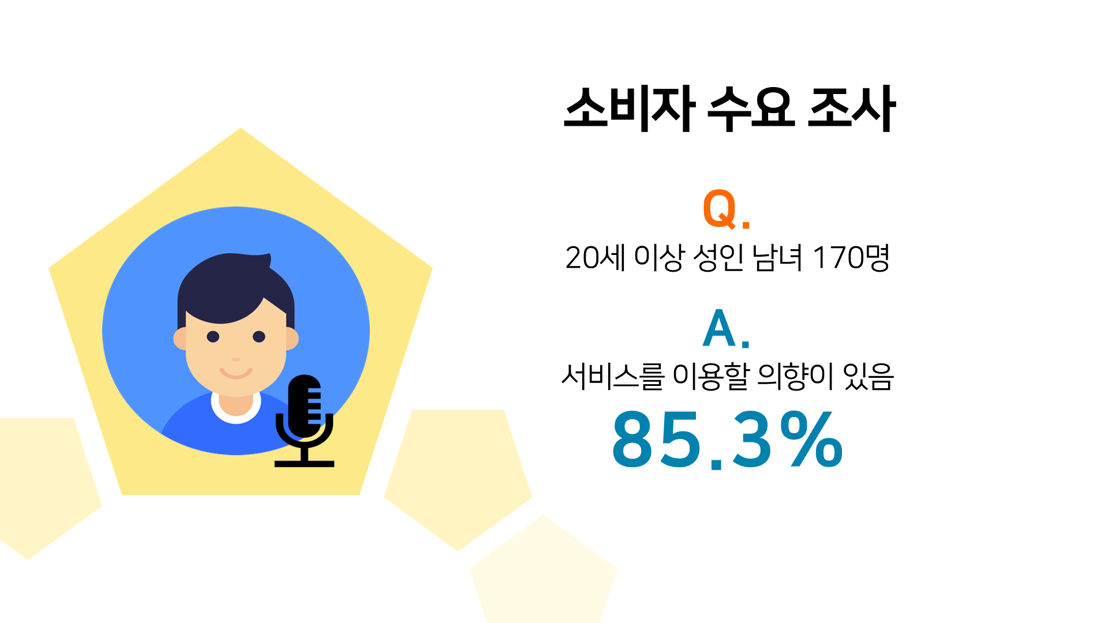


소비자 수요 조사
Q.
20세 이상 성인 남녀 170명
A.
서비스를 이용할 의향이 있음
85.3%

Slide 7
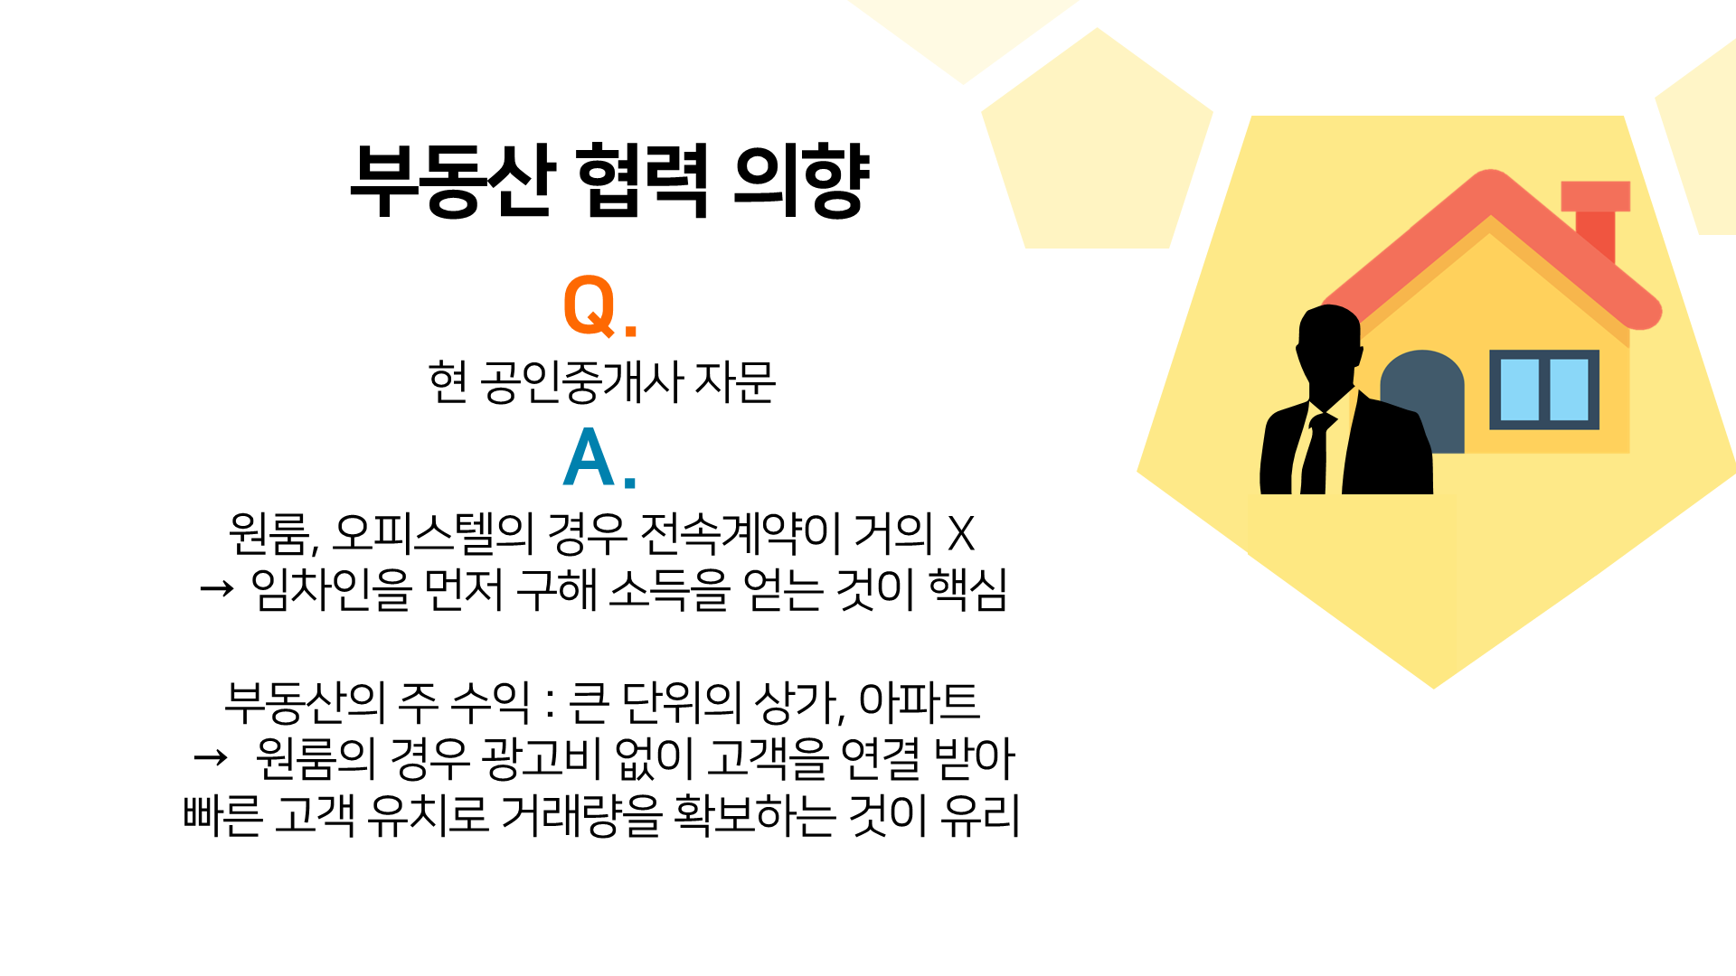

부동산 협력 의향
Q.
현 공인중개사 자문
A.
원룸, 오피스텔의 경우 전속계약이 거의 X
→ 임차인을 먼저 구해 소득을 얻는 것이 핵심
부동산의 주 수익 : 큰 단위의 상가, 아파트
→ 원룸의 경우 광고비 없이 고객을 연결 받아
빠른 고객 유치로 거래량을 확보하는 것이 유리

Slide 8
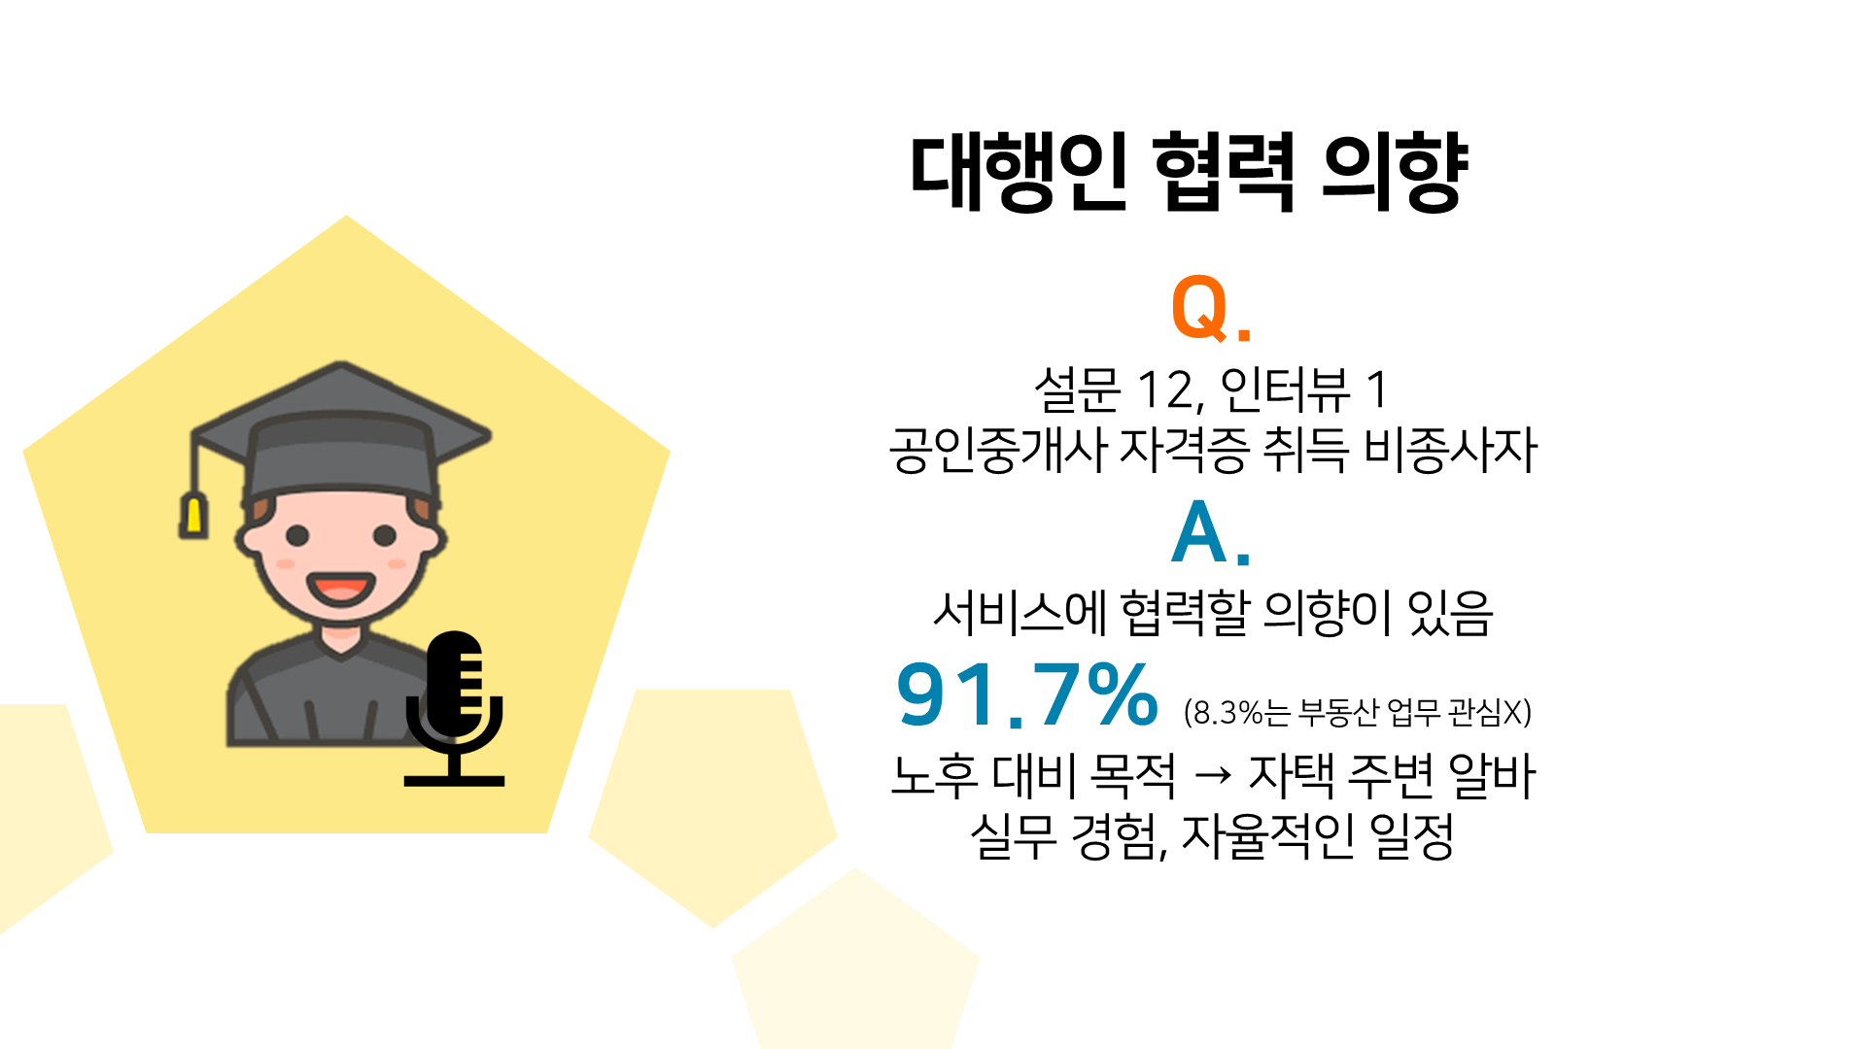

대행인 협력 의향
Q.
설문 12, 인터뷰 1
공인중개사 자격증 취득 비종사자
A.
서비스에 협력할 의향이 있음
91.7% (8.3%는 부동산 업무 관심X)
노후 대비 목적 → 자택 주변 알바
실무 경험, 자율적인 일정

Slide 9
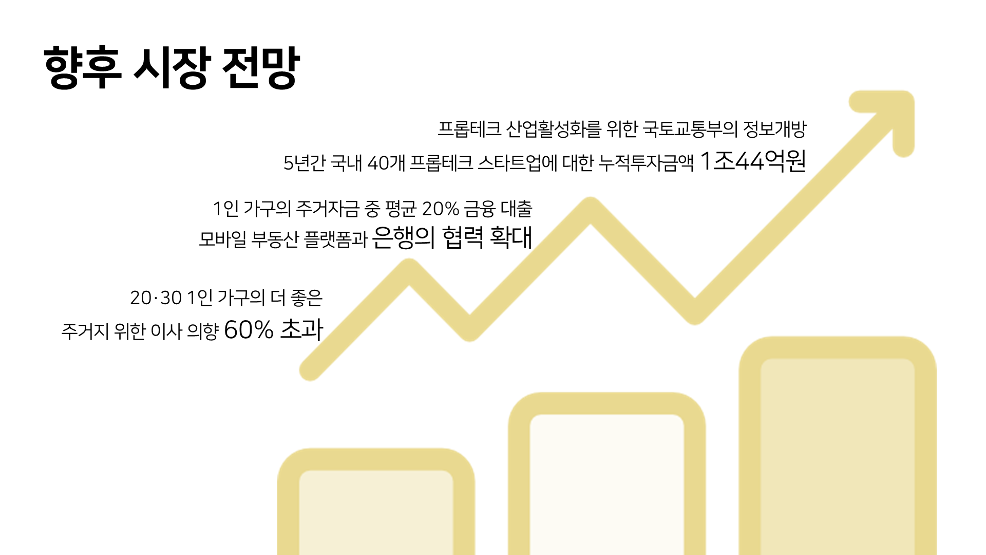

향후 시장 전망
프롭테크 산업활성화를 위한 국토교통부의 정보개방
5년간 국내 40개 프롭테크 스타트업에 대한 누적투자금액 1조44억원
1인 가구의 주거자금 중 평균 20% 금융 대출
모바일 부동산 플랫폼과 은행의 협력 확대
20·30 1인 가구의 더 좋은
주거지 위한 이사 의향 60% 초과

Slide 10
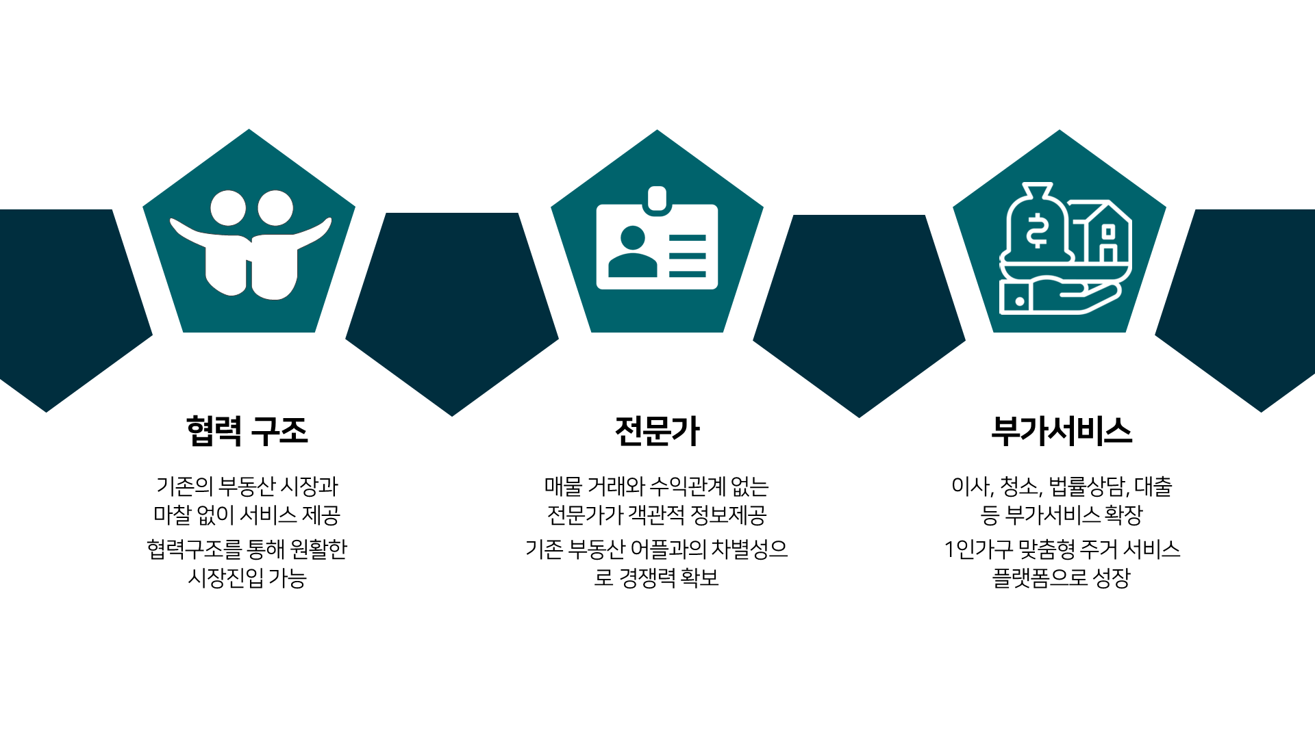


협력 구조
기존의 부동산 시장과 마찰 없이 서비스 제공
협력구조를 통해 원활한 시장진입 가능
전문가
매물 거래와 수익관계 없는 전문가가 객관적 정보제공
기존 부동산 어플과의 차별성으로 경쟁력 확보
부가서비스
이사, 청소, 법률상담, 대출 등 부가서비스 확장
1인가구 맞춤형 주거 서비스 플랫폼으로 성장

Slide 11
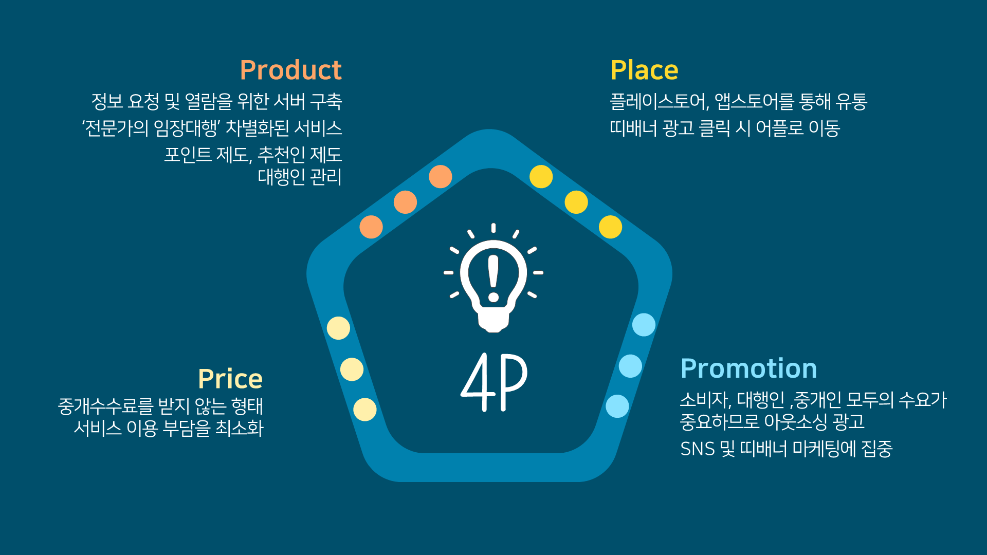
4P
Product
정보 요청 및 열람을 위한 서버 구축
‘전문가의 임장대행’ 차별화된 서비스
포인트 제도, 추천인 제도
대행인 관리
Place
플레이스토어, 앱스토어를 통해 유통
띠배너 광고 클릭 시 어플로 이동
Price
중개수수료를 받지 않는 형태
서비스 이용 부담을 최소화
Promotion
소비자, 대행인 ,중개인 모두의 수요가 중요하므로 아웃소싱 광고
SNS 및 띠배너 마케팅에 집중

Slide 12
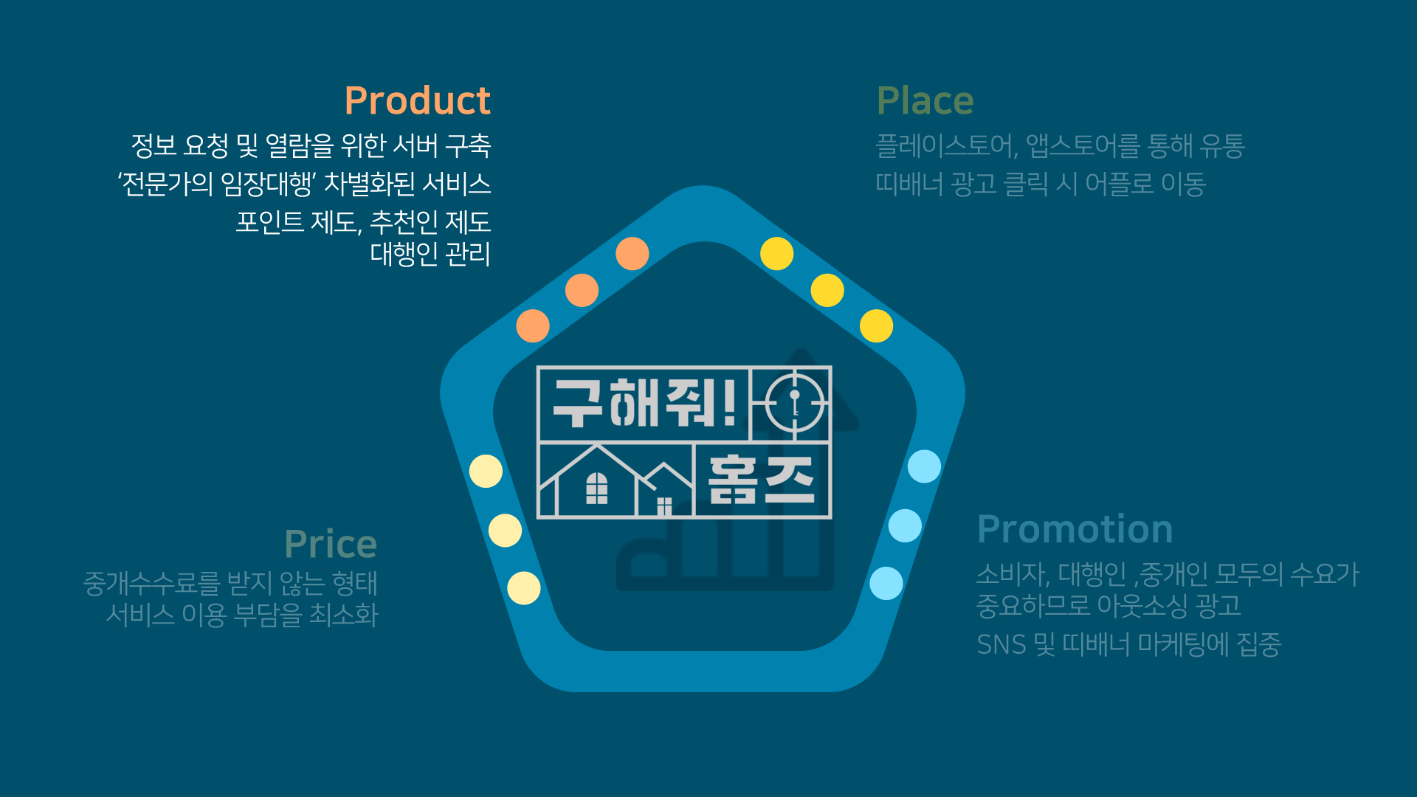


Product
정보 요청 및 열람을 위한 서버 구축
‘전문가의 임장대행’ 차별화된 서비스
포인트 제도, 추천인 제도
대행인 관리
Place
플레이스토어, 앱스토어를 통해 유통
띠배너 광고 클릭 시 어플로 이동
Price
중개수수료를 받지 않는 형태
서비스 이용 부담을 최소화
Promotion
소비자, 대행인 ,중개인 모두의 수요가 중요하므로 아웃소싱 광고
SNS 및 띠배너 마케팅에 집중

Slide 13
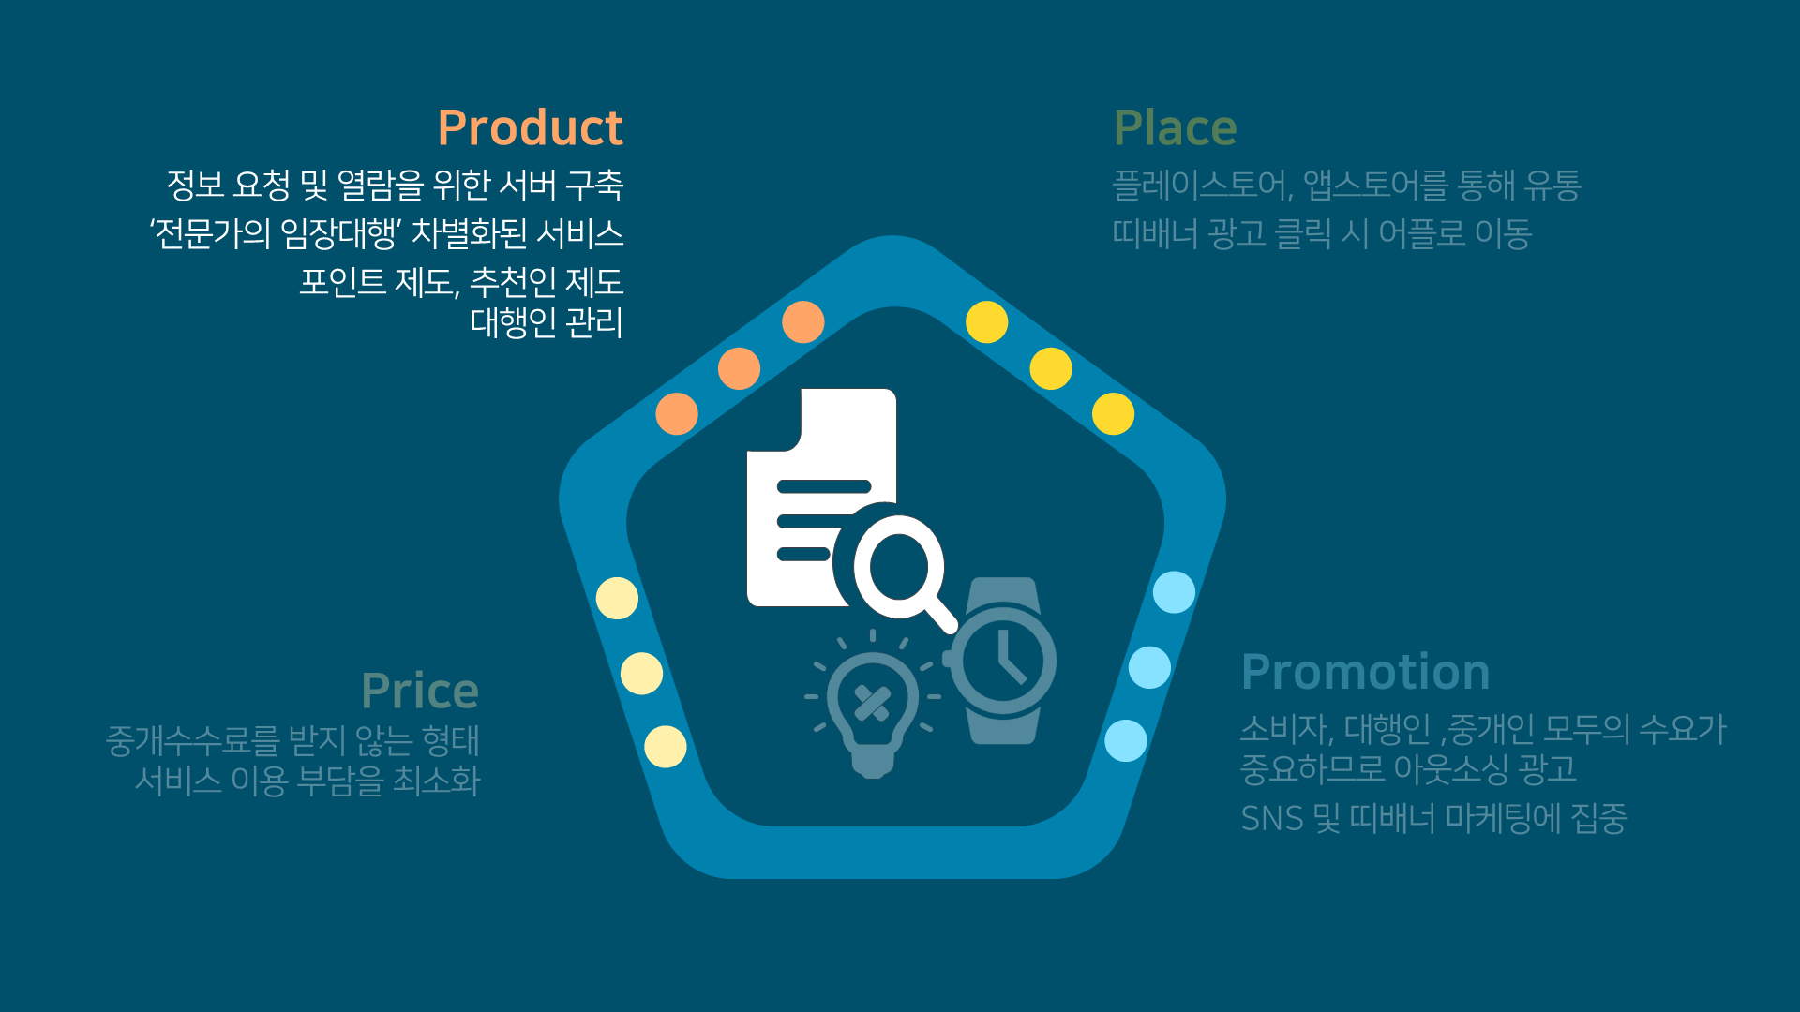

Product
정보 요청 및 열람을 위한 서버 구축
‘전문가의 임장대행’ 차별화된 서비스
포인트 제도, 추천인 제도
대행인 관리
Place
플레이스토어, 앱스토어를 통해 유통
띠배너 광고 클릭 시 어플로 이동
Price
중개수수료를 받지 않는 형태
서비스 이용 부담을 최소화
Promotion
소비자, 대행인 ,중개인 모두의 수요가 중요하므로 아웃소싱 광고
SNS 및 띠배너 마케팅에 집중

Slide 14
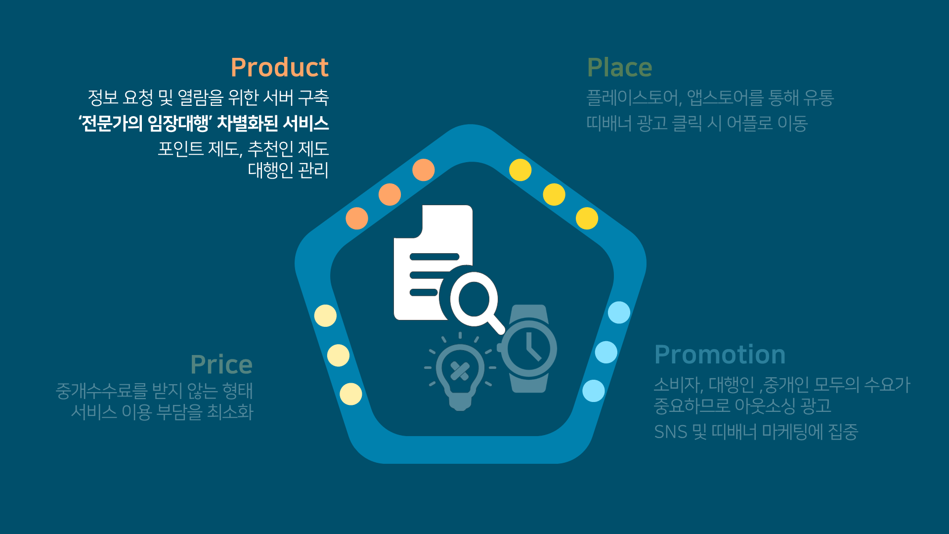
Product
정보 요청 및 열람을 위한 서버 구축
‘전문가의 임장대행’ 차별화된 서비스
포인트 제도, 추천인 제도
대행인 관리
Place
플레이스토어, 앱스토어를 통해 유통
띠배너 광고 클릭 시 어플로 이동
Price
중개수수료를 받지 않는 형태
서비스 이용 부담을 최소화
Promotion
소비자, 대행인 ,중개인 모두의 수요가 중요하므로 아웃소싱 광고
SNS 및 띠배너 마케팅에 집중

Slide 15
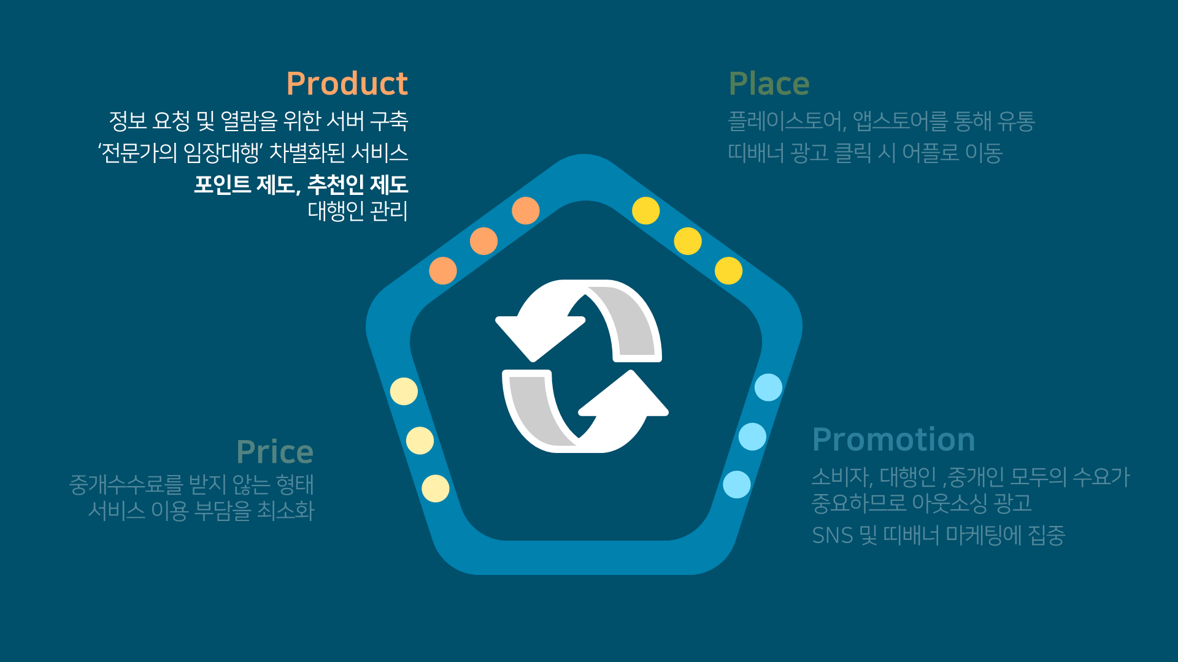
Product
정보 요청 및 열람을 위한 서버 구축
‘전문가의 임장대행’ 차별화된 서비스
포인트 제도, 추천인 제도
대행인 관리
Place
플레이스토어, 앱스토어를 통해 유통
띠배너 광고 클릭 시 어플로 이동
Price
중개수수료를 받지 않는 형태
서비스 이용 부담을 최소화
Promotion
소비자, 대행인 ,중개인 모두의 수요가 중요하므로 아웃소싱 광고
SNS 및 띠배너 마케팅에 집중

Slide 16
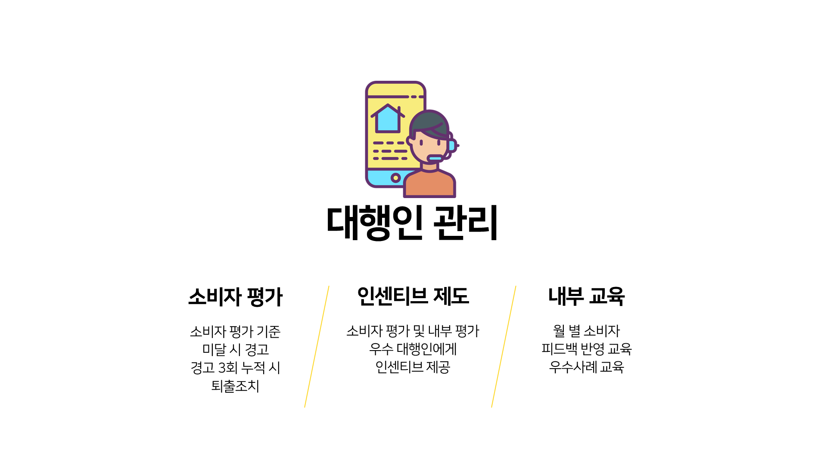

대행인 관리
소비자 평가
소비자 평가 기준 미달 시 경고 경고 3회 누적 시 퇴출조치
인센티브 제도
소비자 평가 및 내부 평가 우수 대행인에게 인센티브 제공
내부 교육
월 별 소비자 피드백 반영 교육 우수사례 교육

Slide 17
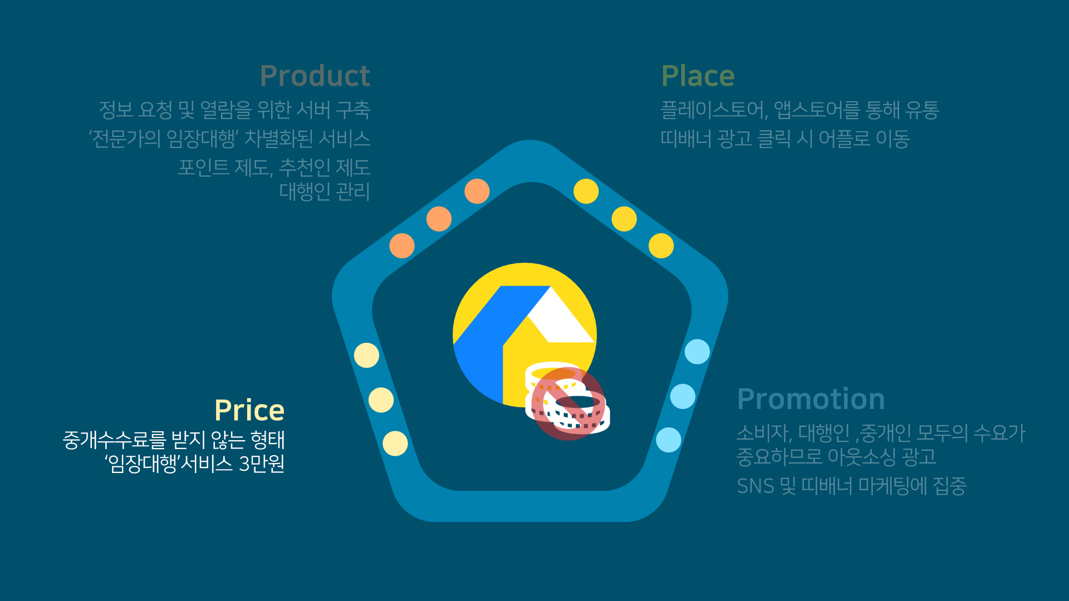



Product
정보 요청 및 열람을 위한 서버 구축
‘전문가의 임장대행’ 차별화된 서비스
포인트 제도, 추천인 제도
대행인 관리
Place
플레이스토어, 앱스토어를 통해 유통
띠배너 광고 클릭 시 어플로 이동
Price
중개수수료를 받지 않는 형태
‘임장대행’서비스 3만원
Promotion
소비자, 대행인 ,중개인 모두의 수요가 중요하므로 아웃소싱 광고
SNS 및 띠배너 마케팅에 집중

Slide 18
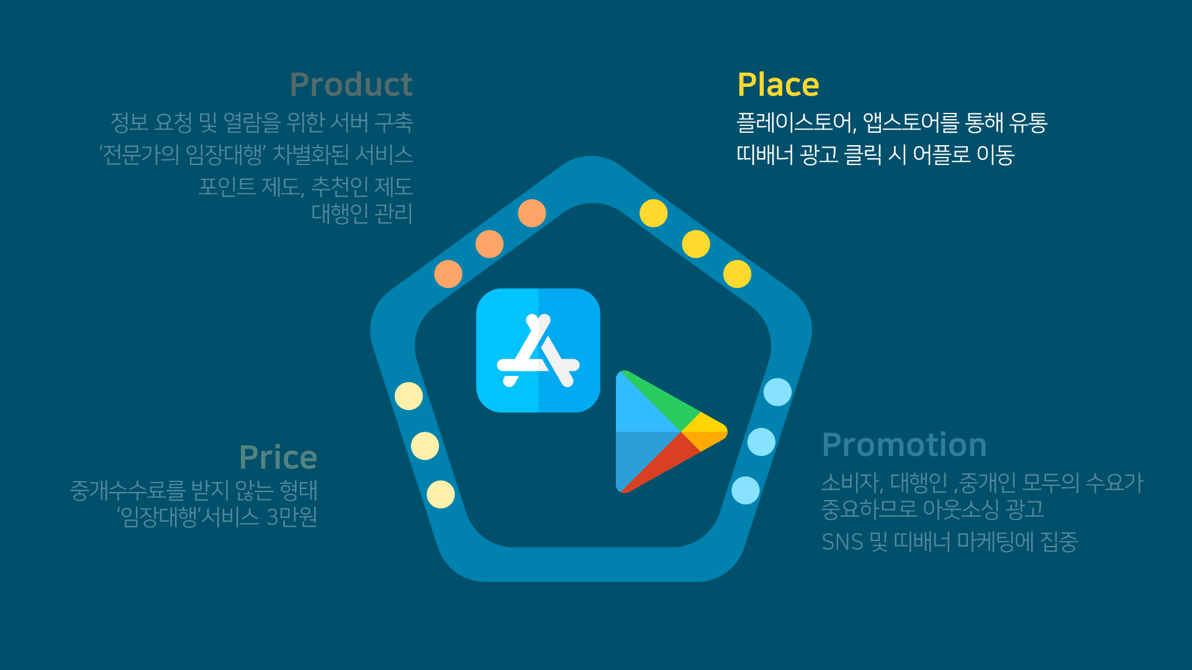


Product
정보 요청 및 열람을 위한 서버 구축
‘전문가의 임장대행’ 차별화된 서비스
포인트 제도, 추천인 제도
대행인 관리
Place
플레이스토어, 앱스토어를 통해 유통
띠배너 광고 클릭 시 어플로 이동
Price
중개수수료를 받지 않는 형태
‘임장대행’서비스 3만원
Promotion
소비자, 대행인 ,중개인 모두의 수요가 중요하므로 아웃소싱 광고
SNS 및 띠배너 마케팅에 집중

Slide 19
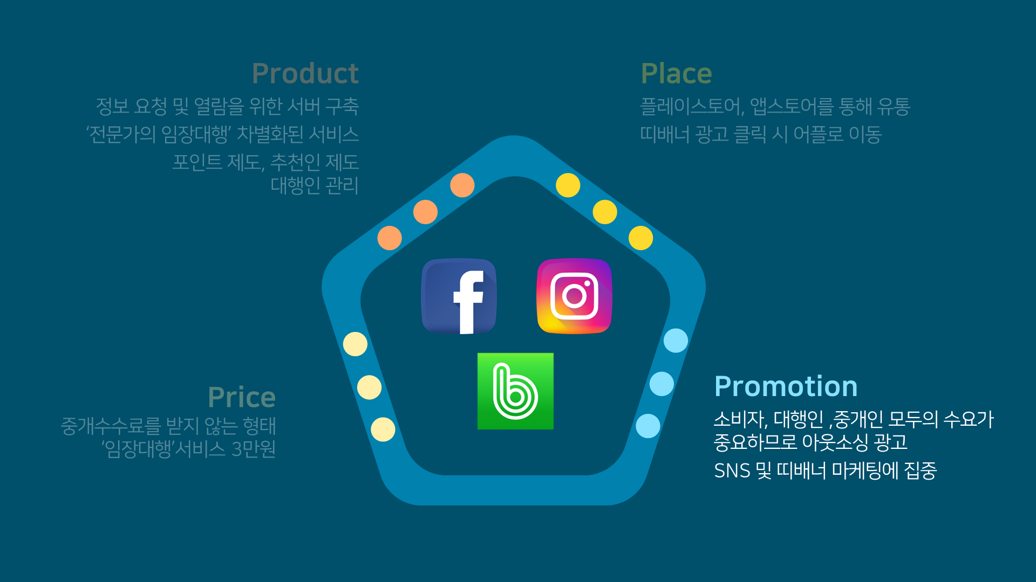



Product
정보 요청 및 열람을 위한 서버 구축
‘전문가의 임장대행’ 차별화된 서비스
포인트 제도, 추천인 제도
대행인 관리
Place
플레이스토어, 앱스토어를 통해 유통
띠배너 광고 클릭 시 어플로 이동
Price
중개수수료를 받지 않는 형태
‘임장대행’서비스 3만원
Promotion
소비자, 대행인 ,중개인 모두의 수요가 중요하므로 아웃소싱 광고
SNS 및 띠배너 마케팅에 집중

Slide 20
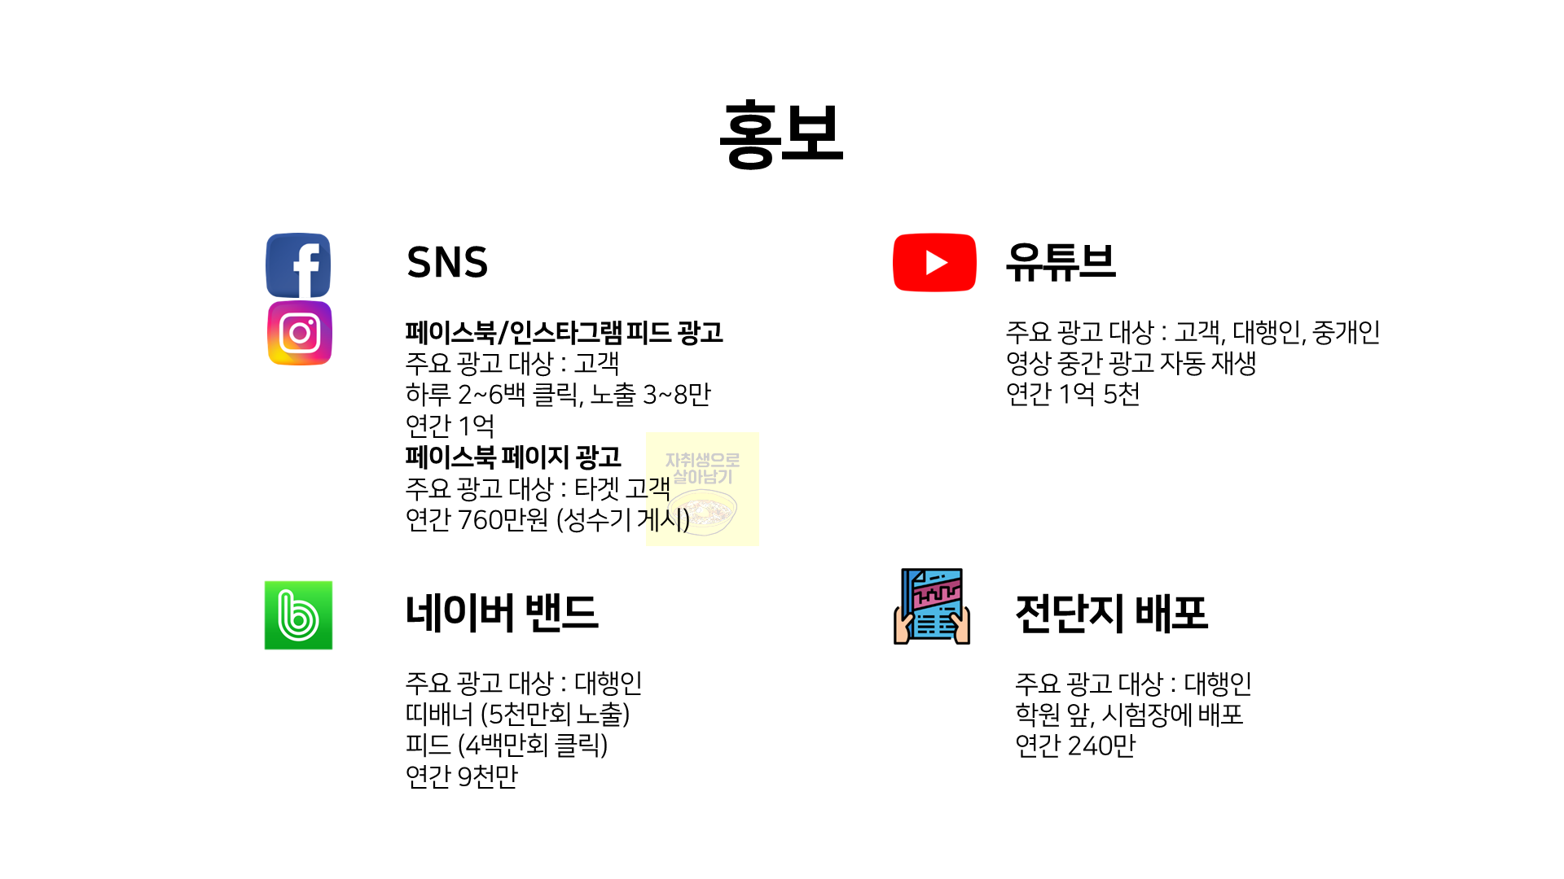






홍보
SNS
유튜브
페이스북/인스타그램 피드 광고
주요 광고 대상 : 고객
하루 2~6백 클릭, 노출 3~8만
연간 1억
페이스북 페이지 광고
주요 광고 대상 : 타겟 고객
연간 760만원 (성수기 게시)
주요 광고 대상 : 고객, 대행인, 중개인
영상 중간 광고 자동 재생
연간 1억 5천
네이버 밴드
전단지 배포
주요 광고 대상 : 대행인
띠배너 (5천만회 노출)
피드 (4백만회 클릭)
연간 9천만
주요 광고 대상 : 대행인
학원 앞, 시험장에 배포
연간 240만

Slide 21
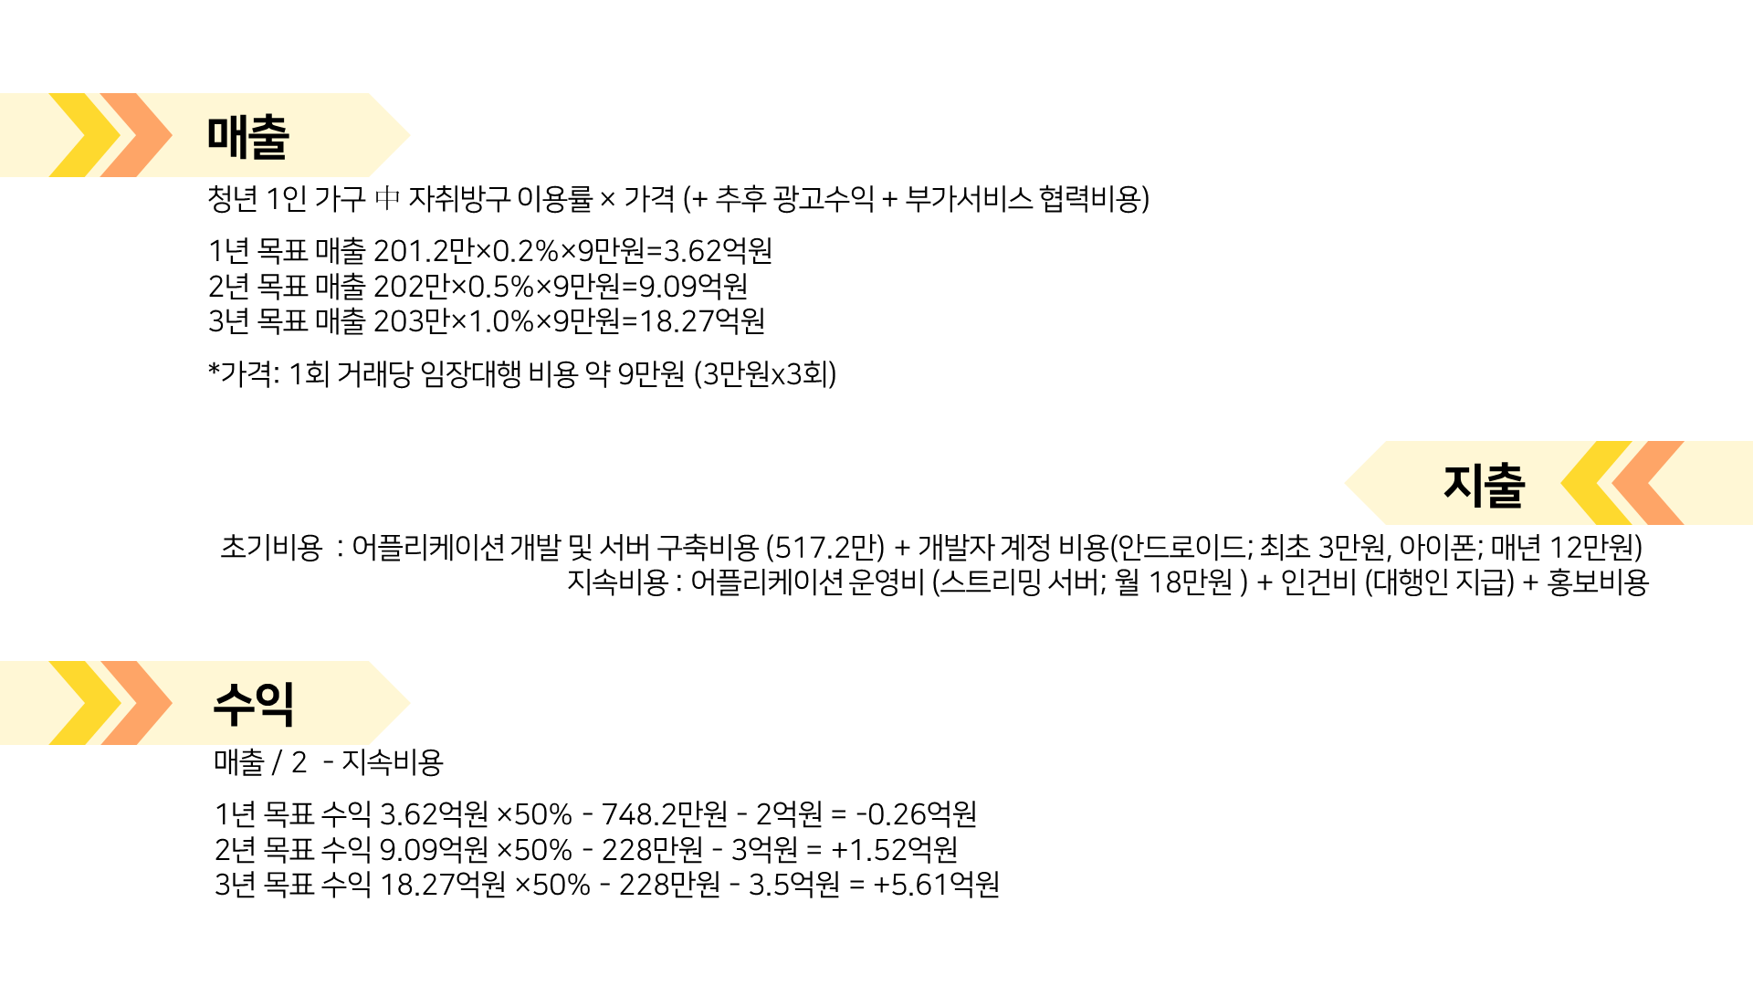
매출
청년 1인 가구 中 자취방구 이용률 × 가격 (+ 추후 광고수익 + 부가서비스 협력비용)
1년 목표 매출 201.2만×0.2%×9만원=3.62억원
2년 목표 매출 202만×0.5%×9만원=9.09억원
3년 목표 매출 203만×1.0%×9만원=18.27억원
*가격: 1회 거래당 임장대행 비용 약 9만원 (3만원x3회)
지출
초기비용 : 어플리케이션 개발 및 서버 구축비용 (517.2만) + 개발자 계정 비용(안드로이드; 최초 3만원, 아이폰; 매년 12만원)
지속비용 : 어플리케이션 운영비 (스트리밍 서버; 월 18만원 ) + 인건비 (대행인 지급) + 홍보비용
수익
매출 / 2 - 지속비용
1년 목표 수익 3.62억원 ×50% - 748.2만원 - 2억원 = -0.26억원
2년 목표 수익 9.09억원 ×50% - 228만원 - 3억원 = +1.52억원
3년 목표 수익 18.27억원 ×50% - 228만원 - 3.5억원 = +5.61억원
Notes:
수익구조
-매출 : 청년 1인 가구 中 자취방구 이용률 × 가격 (+ 추후 광고수익 + 부가서비스 협력비용)
1년 목표 매출 201.2만×0.2%×9만원=3.62억원
2년 목표 매출 202만×0.5%×9만원=9.09억원
3년 목표 매출 203만×1.0%×9만원=18.27억원
*가격: 1회 거래당 임장대행 비용 약 9만원 (3만원x3회)
*청년 1인 가구 수 (20-39세): 2018 기준 201.2만 가구 / 1인 가구는 계속 증가할 전망
-지출 :
초기 어플리케이션 개발 및 서버 구축비용 (517.2만) +
인건비 (대행인 지급) +
어플리케이션 운영비 (스트리밍 서버; 월 18만원 ) +
개발자 계정 비용(안드로이드; 최초 3만원, 아이폰; 매년 12만원) +
홍보비용
-수익 :
1년 목표 수익 3.62억원 ×50% - 748.2만원 - 2억원 = -0.26억원
2년 목표 수익 9.09억원 ×50% - 228만원 - 3억원 = +1.52억원
3년 목표 수익 18.27억원 ×50% - 228만원 - 3.5억원 = +5.61억원

Slide 22
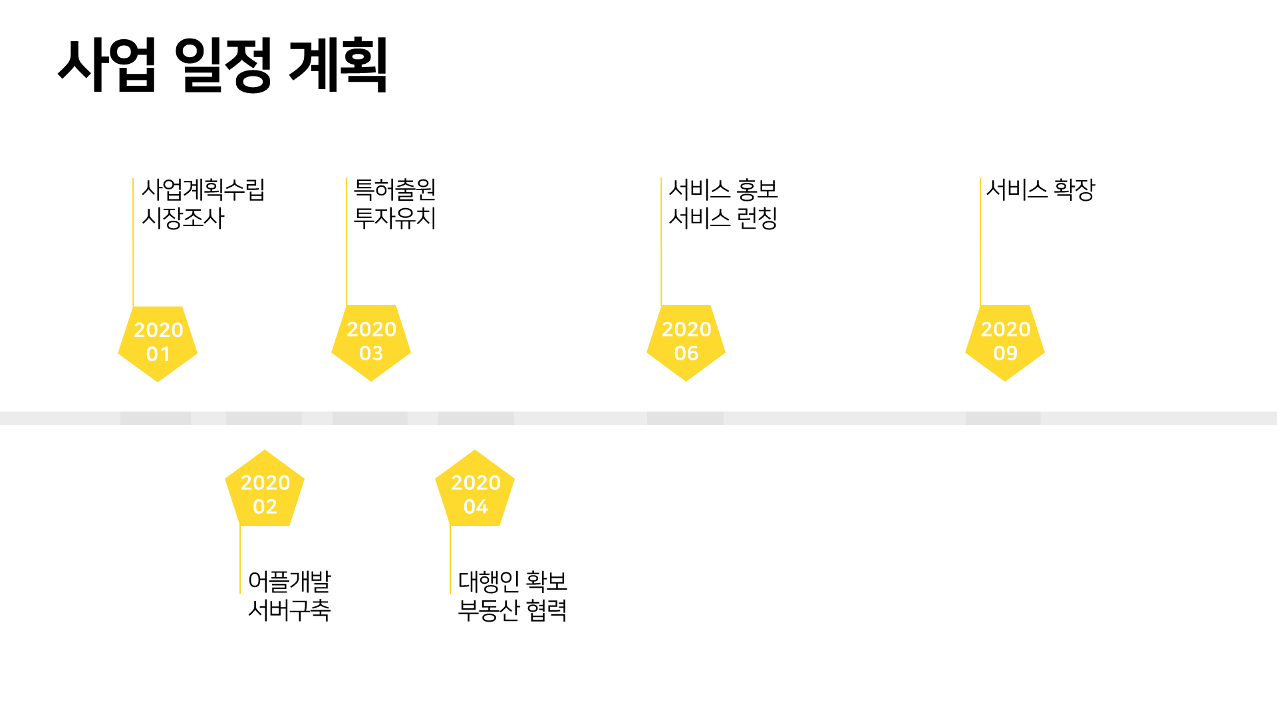
사업 일정 계획
사업계획수립
시장조사
특허출원
투자유치
서비스 홍보
서비스 런칭
서비스 확장
2020
01
2020
03
2020
06
2020
09
2020
02
2020
04
어플개발
서버구축
대행인 확보
부동산 협력

Slide 23
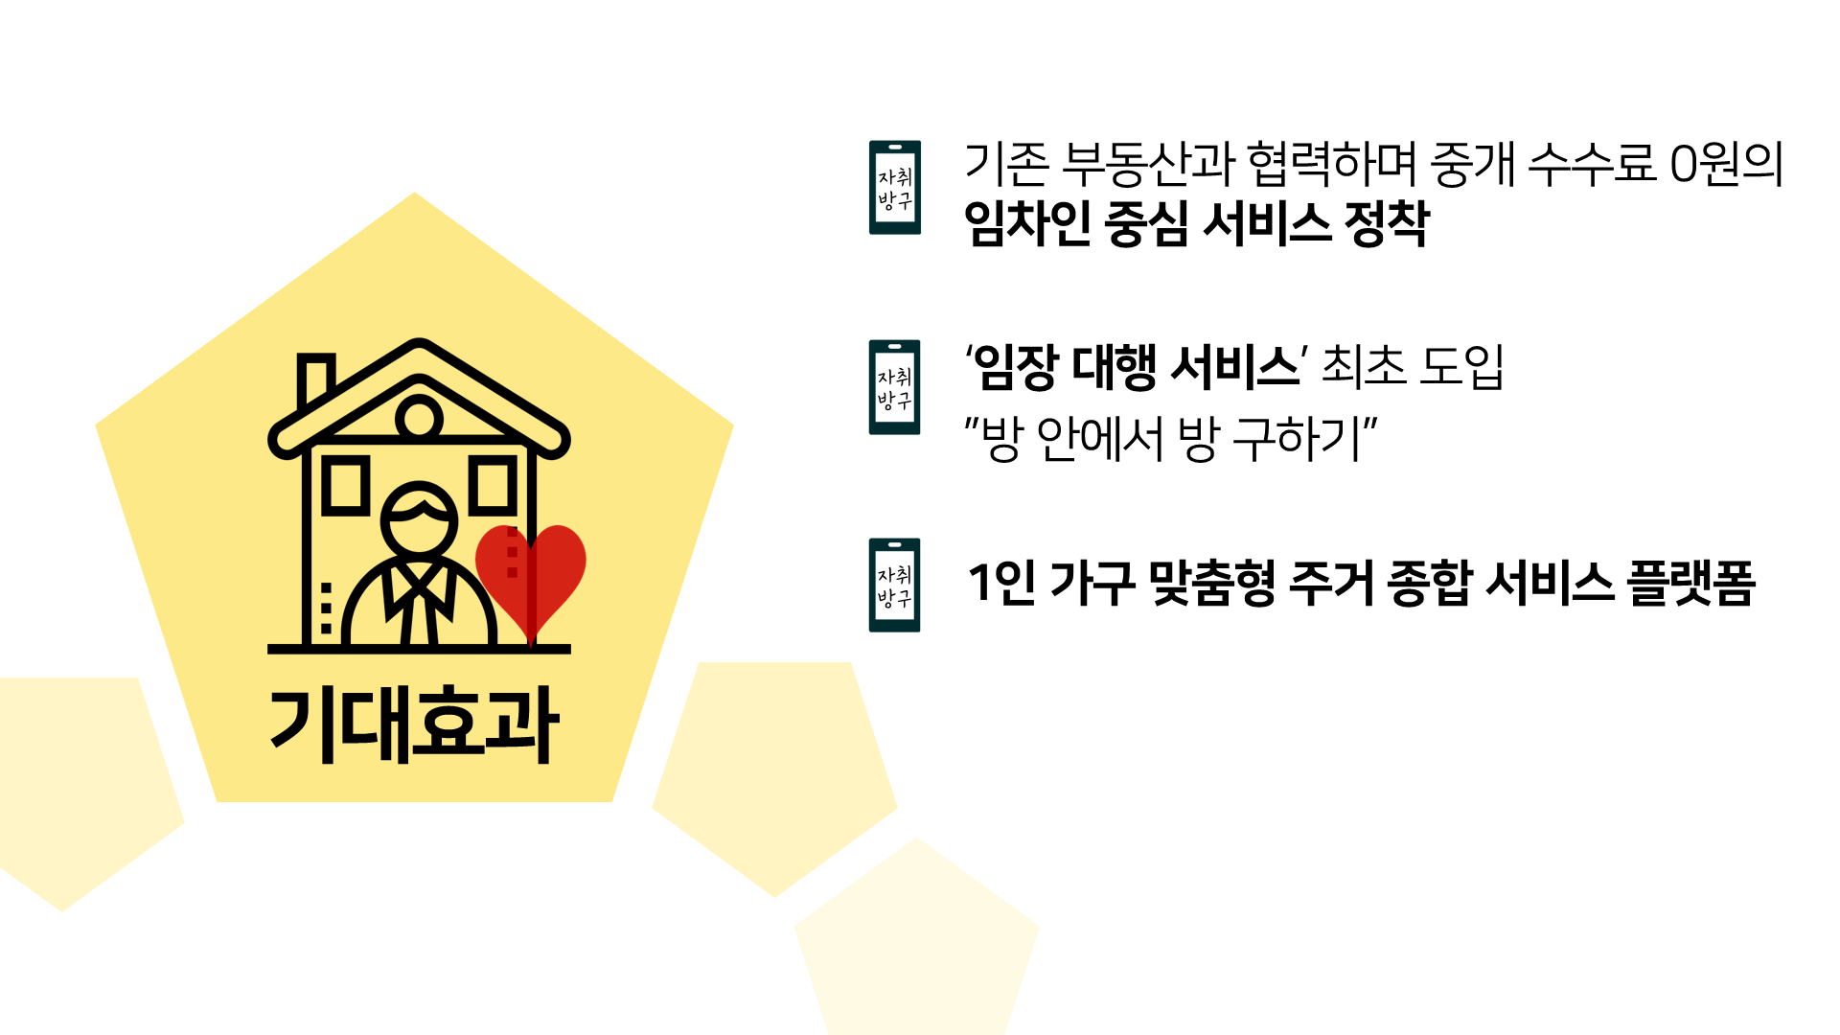



기대효과
기존 부동산과 협력하며 중개 수수료 0원의 임차인 중심 서비스 정착
‘임장 대행 서비스’ 최초 도입
”방 안에서 방 구하기”
1인 가구 맞춤형 주거 종합 서비스 플랫폼
자취
방구
자취
방구
자취
방구

Slide 24

감사합니다
ㅊ
2조 박상건 박우희 양하나 김진하

